Slide 1
Berlin ,
Hauptstadt der Künste
Der große Riese und die kleine Riese gehen durch die Stadt
Erinnerung an die Wiedervereinigung

Slide 2
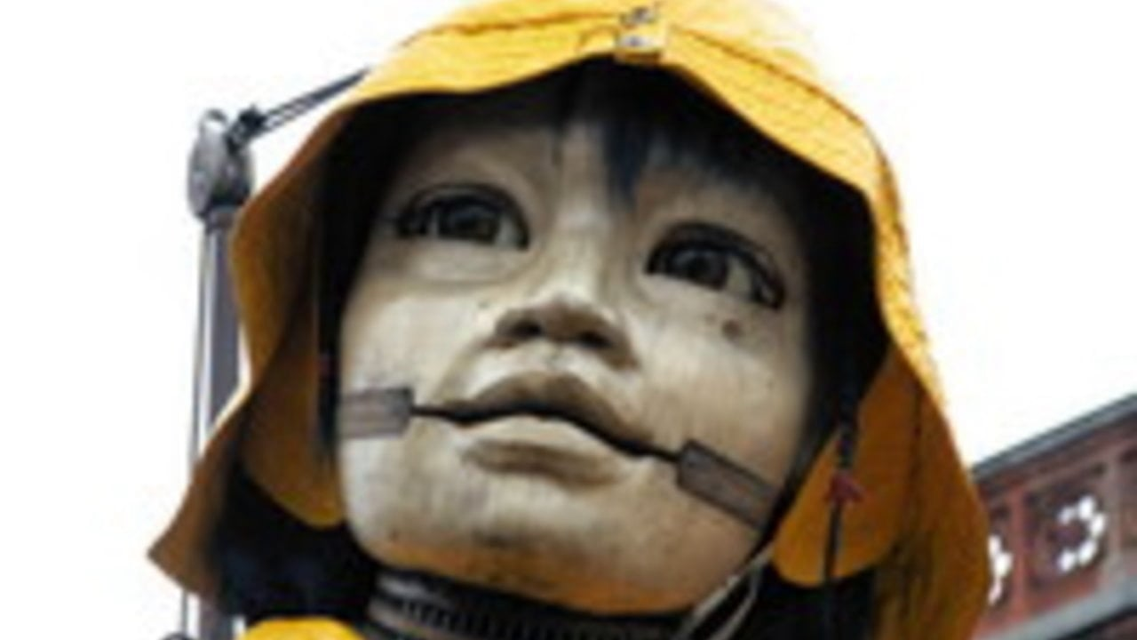
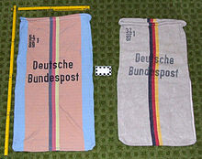
Die kleine Riesin
Sie trägt einen Postsack mit alten Briefen, die verloren gegangen waren .

Slide 3
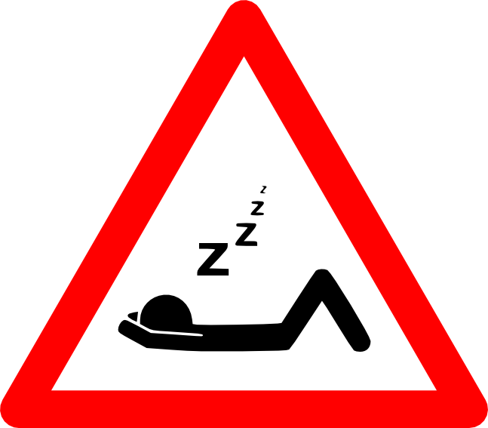

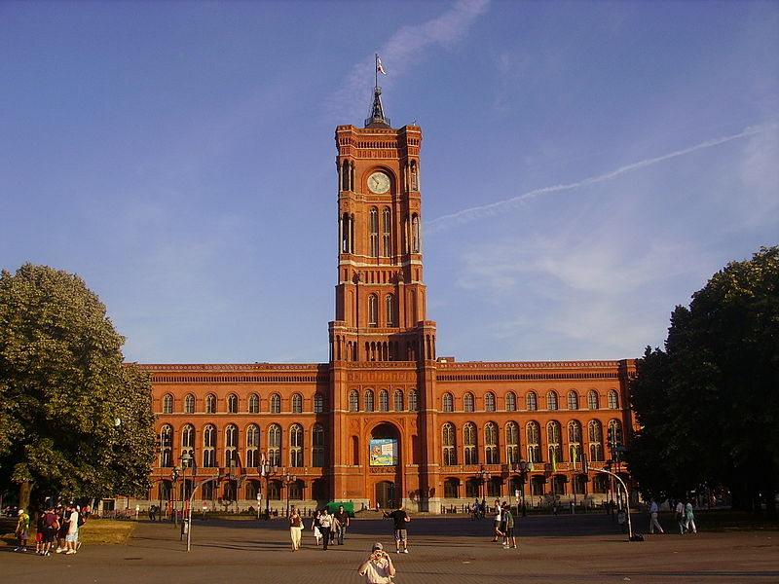
Rothes Rathaus
Erwachen und duschen
Rotes Rathaus

Slide 4
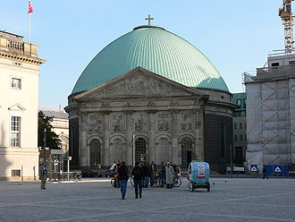
Bebelplatz
Der Bebelplatz Berlin

Slide 5
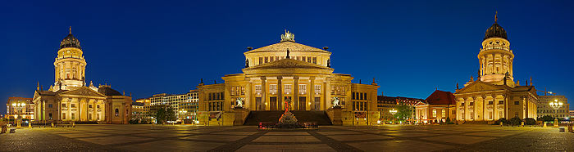
Gendarmenmarkt
Der Gendarmenmarkt

Slide 6
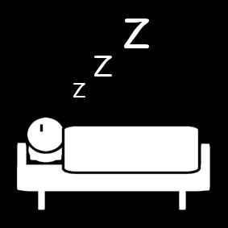
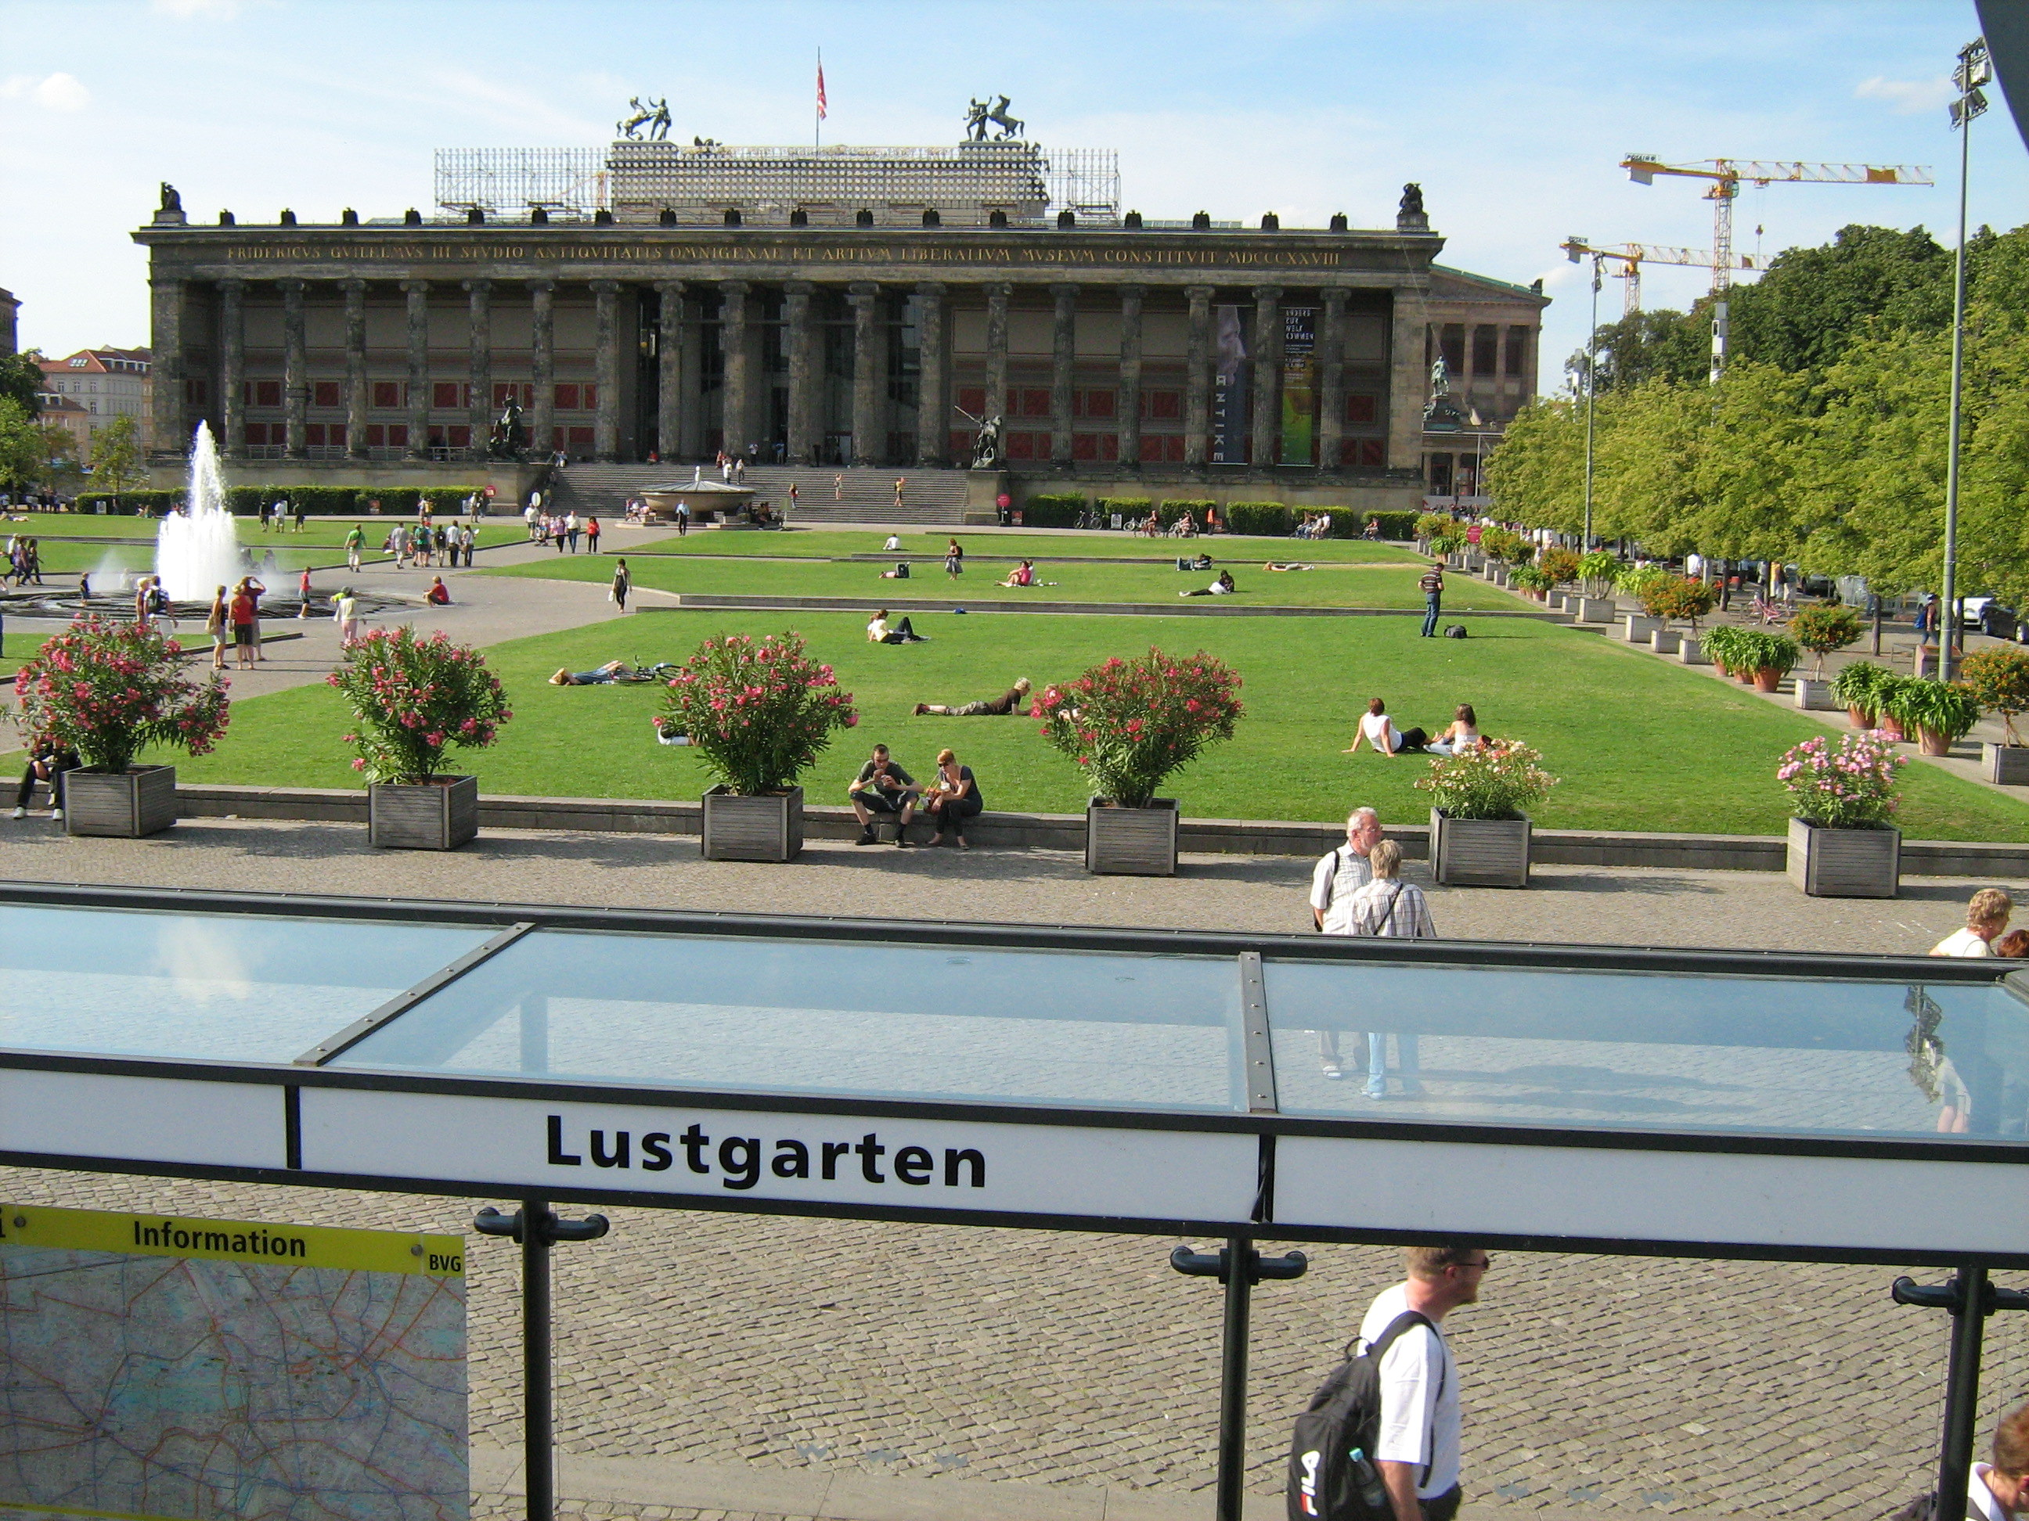
Lustgarten
Einschlafen
Der Lustgarten

Slide 7
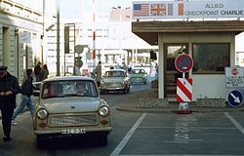
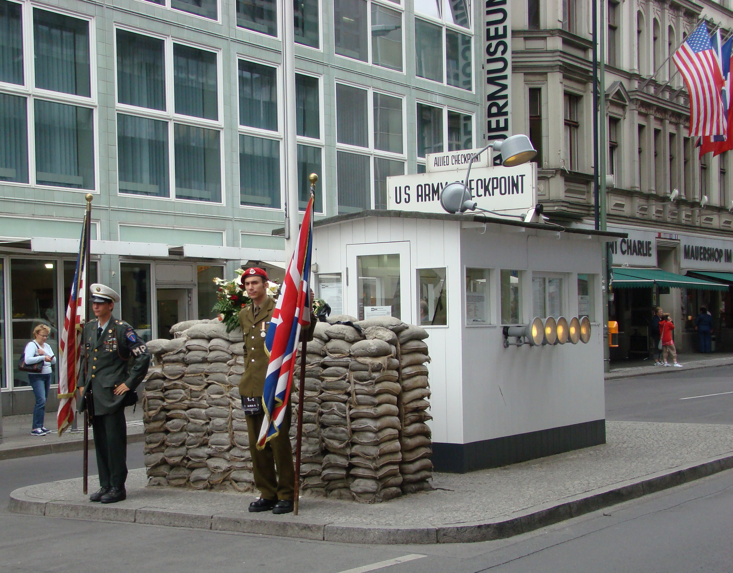
Checkpoint Charlie
Eine Grenze

Slide 8
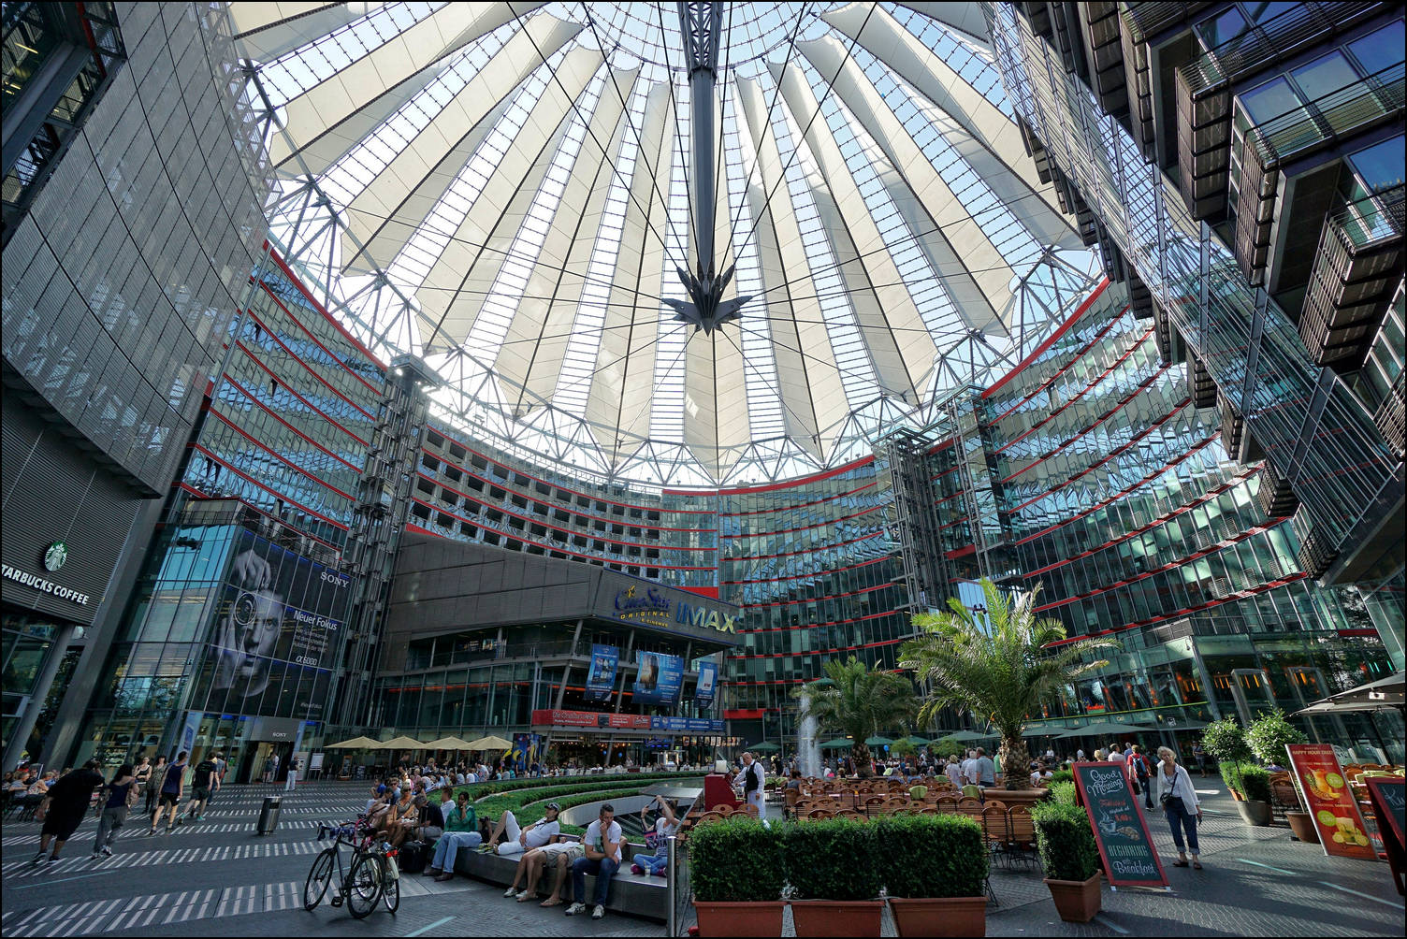
Potsdamer Platz
Sony Center am Potsdamer Platz

Slide 9
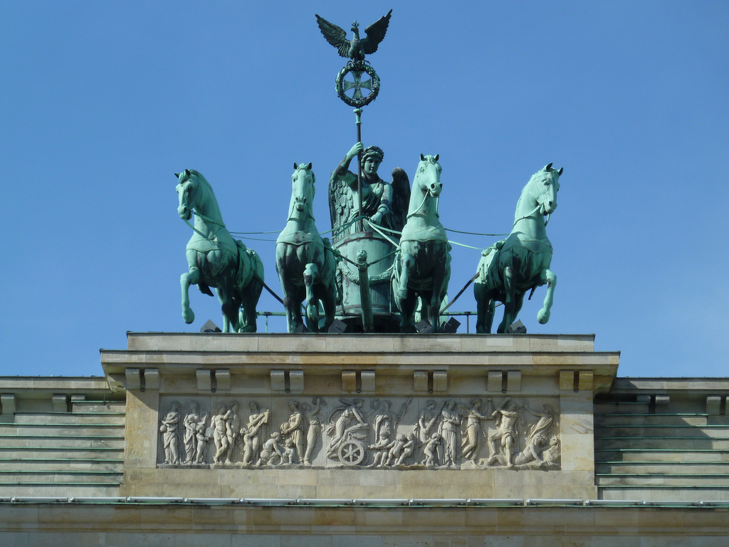
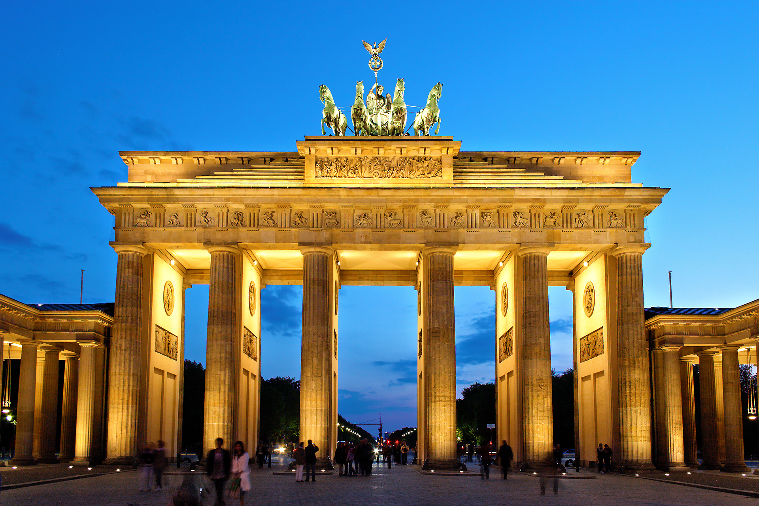
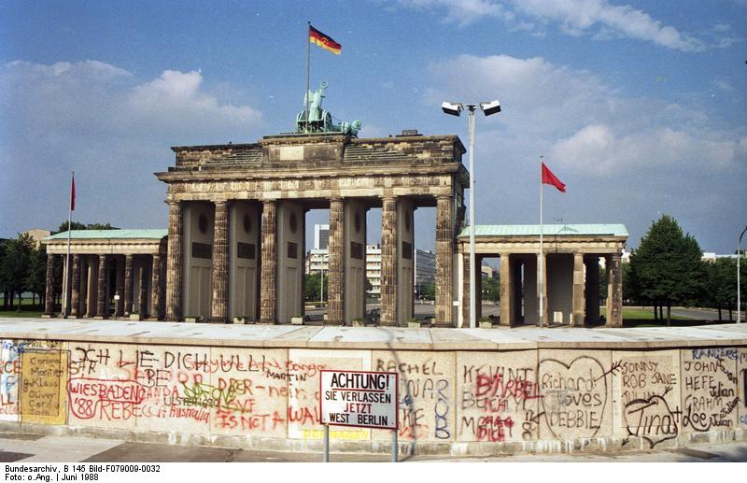
Brandenburger Tor

Slide 10
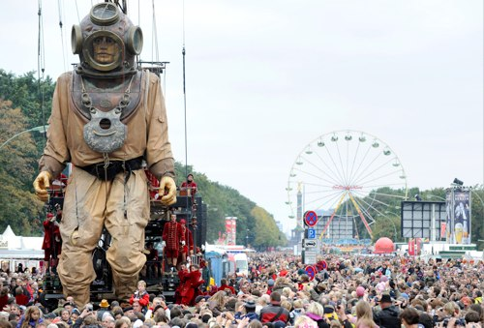
Der große Riese
Er trägt einen Taucheranzug

Slide 11
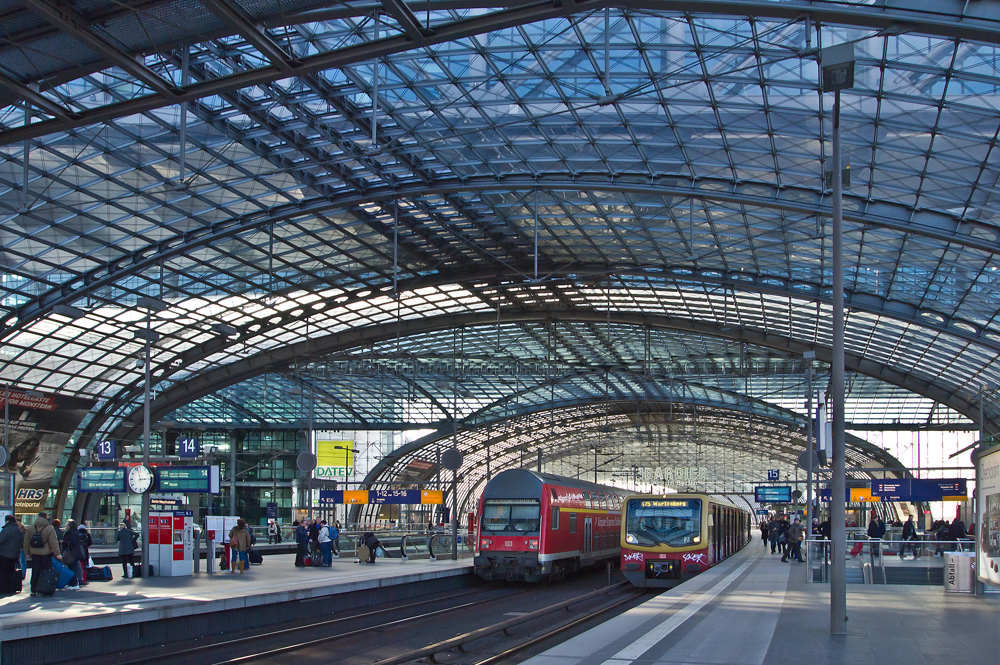
Hauptbahnhof
Der Hauptbahnhof Berlin

Slide 12
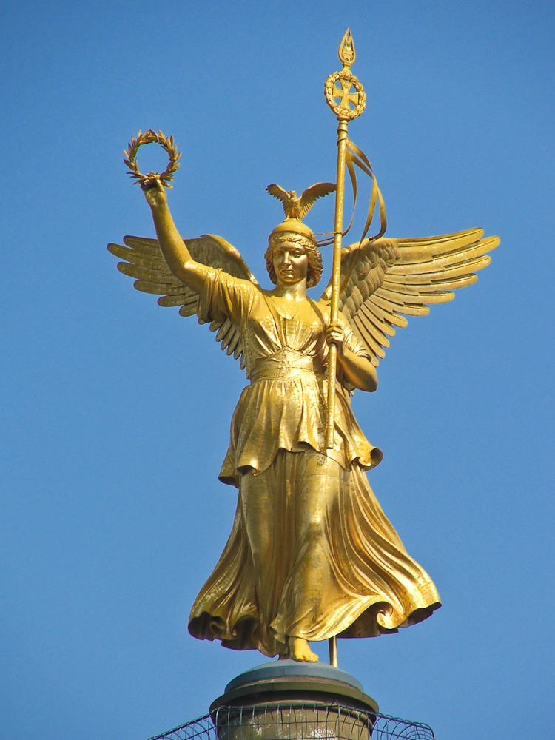
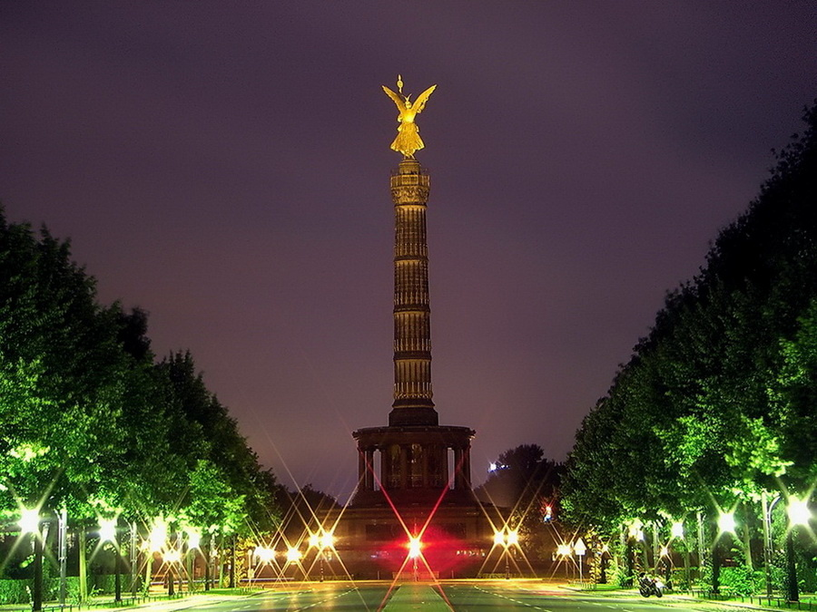
Die Siegessäule
Gegenüber ist das Brandenburger Tor

Slide 13
Brandenburger Tor

Slide 14
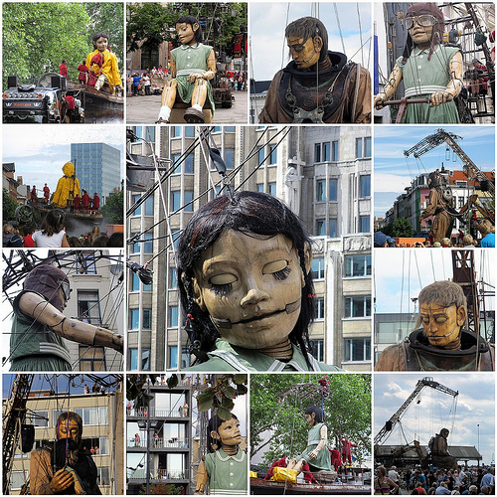
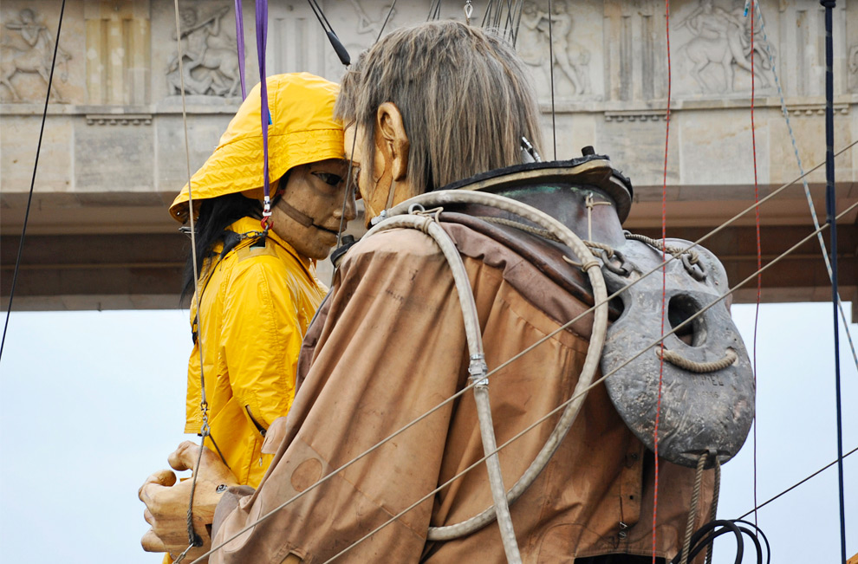
Der große Riese und die kleine Riesin
Das Treffen

Slide 15
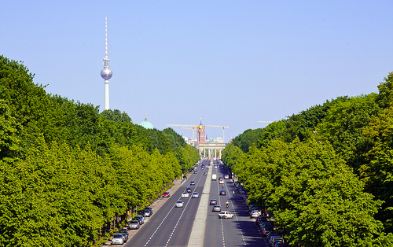
Straße des 17. Juni

Slide 16
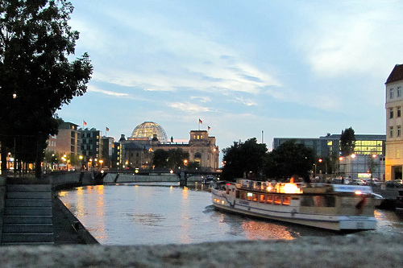
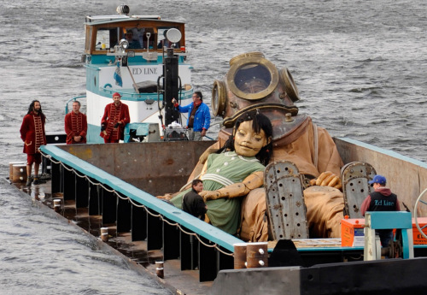
Spree
Der große Riese und die kleine Riesin auf der Spree

